Slide 1
אלגוריתמים 2
תרגול 1

Slide 2
ביחידה זו נלמד ונתרגל:
תורת הגרפים
בעיית הבקבוקים

Slide 3
מושגים בתורת הגרפים
גרף מכוון (directed graph) G הוא זוג (V, E) כאשר V הוא קבוצה סופית ו-E הוא יחס בינארי על V. הקבוצה V נקראת קבוצת הקודקודים (vertex set) של G ואיבריה נקראים קודקודים (vertices). הקבוצה E נקראת קבוצת הקשתות (edge set) ואיבריה נקראית קשתות (edges). גרף מקוון יכול להכיל לולאות עצמיות (self-loops) – קשתות מקודקוד מסוים לעצמו.
גרף בלתי מכוון (undirected graph) G=(V,E), הקשתות בקבוצת הקשתות E הן זוגות לא-סדורים של קודקודים ולא זוגות סדורים כלומר, קשת היא קבוצה {u,v} כאשר 𝑢,𝑣∈𝑉ו- 𝑢 ≠ 𝑣. גרף לא מכוון אינו יכול להכיל לולאות עצמיות ולפיכך כל קשת מורכבת בדיוק בשני קודקודים שונים.
הדרגה (degree) של קודקוד בגרף לא מכוון היא מספר הקשתות המחברות אותו עם קודקודים אחרים. קודקוד שדרגתו 0 נקרא קודקוד מבודד (isolated).
בגרף מכוון דרגת היציאה (out-degree) של קודקוד היא מספר הקשתות היוצאות ממנו, דרגת הכניסה (in-degree) של קודקוד היא מספר הקשתות הנכנסות אליו. הדרגה של קודקוד בגרף מכוון הוא סכום של דרגת היציאה ודרגת הכניסה שלו.

Slide 4
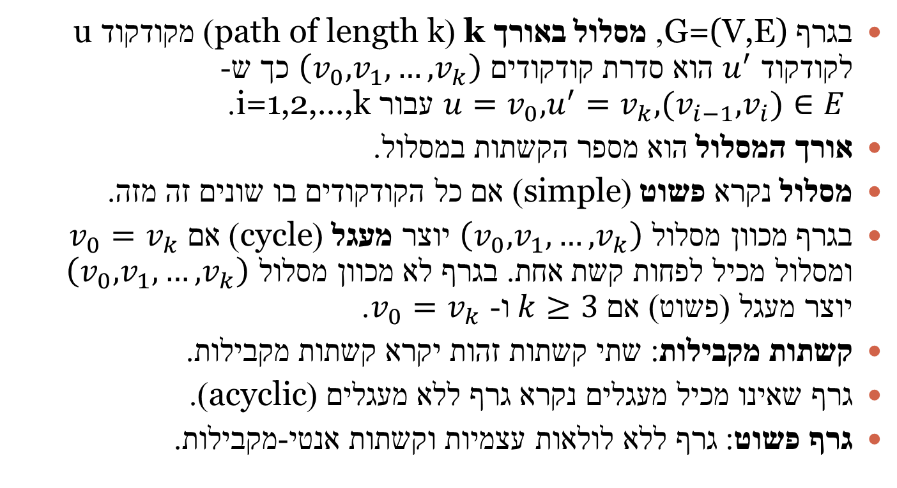
מושגים בתורת הגרפים
בגרף G=(V,E), מסלול באורך k (path of length k) מקודקוד u לקודקוד $u^{′}$ הוא סדרת קודקודים $\left(v_{0},v_{1},…,v_{k}\right)$ כך ש-${u=v}_{0}, {u^{′}=v}_{k}, (v_{i−1},v_{i})∈E$ עבור i=1,2,…,k.
אורך המסלול הוא מספר הקשתות במסלול.
מסלול נקרא פשוט (simple) אם כל הקודקודים בו שונים זה מזה.
בגרף מכוון מסלול $\left(v_{0},v_{1},…,v_{k}\right)$ יוצר מעגל (cycle) אם $v_{0}=v_{k}$ ומסלול מכיל לפחות קשת אחת. בגרף לא מכוון מסלול $\left(v_{0},v_{1},…,v_{k}\right)$ יוצר מעגל (פשוט) אם $k≥3$ו- $v_{0}=v_{k}$.
קשתות מקבילות: שתי קשתות זהות יקרא קשתות מקבילות.
גרף שאינו מכיל מעגלים נקרא גרף ללא מעגלים (acyclic).
גרף פשוט: גרף ללא לולאות עצמיות וקשתות אנטי-מקבילות.

Slide 5
מושגים בתורת הגרפים
גרף לא מכוון נקרא קשיר (connected) אם כל זוג קודקודים מקושר ע"י מסלול. הרכיבים הקשירים (connected components) של גרף הם מחלקות השקילות של הקודקודים תחת יחס "ניתן להגעה מ-".
גרף בלתי מכוון הוא קשיר אם הוא מכיל בדיוק רכיב קשיר אחד, דהיינו, אם ניתן להגיע אל כל קודקוד מכל קדקוד אחר.
גרף מכוון נקרא קשיר היטב (strongly connected) אם עבור כל שני קודקודים ניתן להגיע מכל אחד מהם אל האחר. הרכיבים הקשירים היטב בגרף הם מחלקות השקילות של קודקודים תחת היחס "ניתנים להגעה הדדית". גרף מכוון קשיר היטב הוא גרף שמכיל מרכיב קשיר היטב אחד.
שורש: שורש r בגרף מכווןG הוא צומת המקיים כי יש מסלול מכוון ממנו לכל צומת בגרף.

Slide 6
סוגי הגרפים
גרף ריק הוא גרף מכלך קודקודים מבודדים (ללא צלעות).
גרף מלא (complete graph) הוא גרף לא מכוון שבו כל זוג קודקודים הם סמוכים.
גרף לא מכוון ללא מעגלים נקרא יער (forest).
גרף לא מכוון קשיר וללא מעגלים נקרא עץ (חופשי, לא מכוון) (free tree).
עץ מכוון: גרף מכוון שמקיים כי גרף התשתית הינו עץ וקיים שורש לגרף.
יער מושרש: גרף מכוון המורכב ממספר עצים מכוונים.

Slide 7
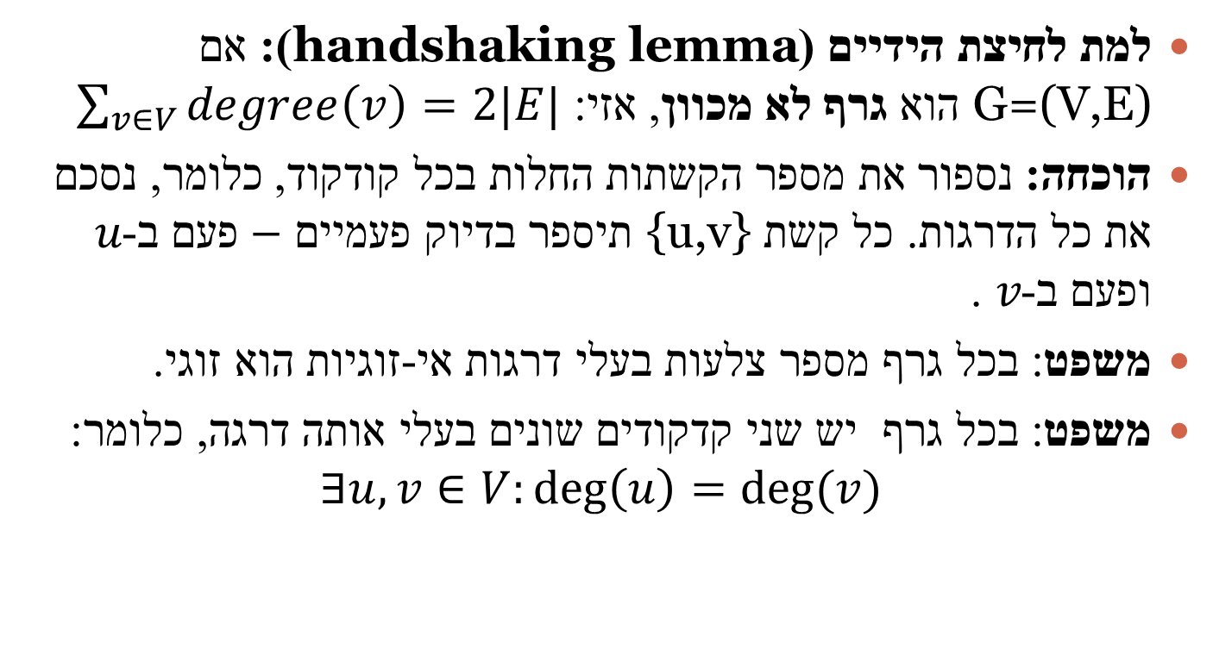
תכונות הגרפים
למת לחיצת הידיים (handshaking lemma): אם G=(V,E) הוא גרף לא מכוון, אזי: $\sum_{v∈V}{degree\left(v\right)=2|E|}$
הוכחה: נספור את מספר הקשתות החלות בכל קודקוד, כלומר, נסכם את כל הדרגות. כל קשת {u,v} תיספר בדיוק פעמיים – פעם ב- 𝑢 ופעם ב- 𝑣.
משפט: בכל גרף מספר צלעות בעלי דרגות אי-זוגיות הוא זוגי.
משפט: בכל גרף יש שני קדקודים שונים בעלי אותה דרגה, כלומר:
$$∃u,v∈V:\deg\left(u\right)=deg⁡(v)$$

Slide 8
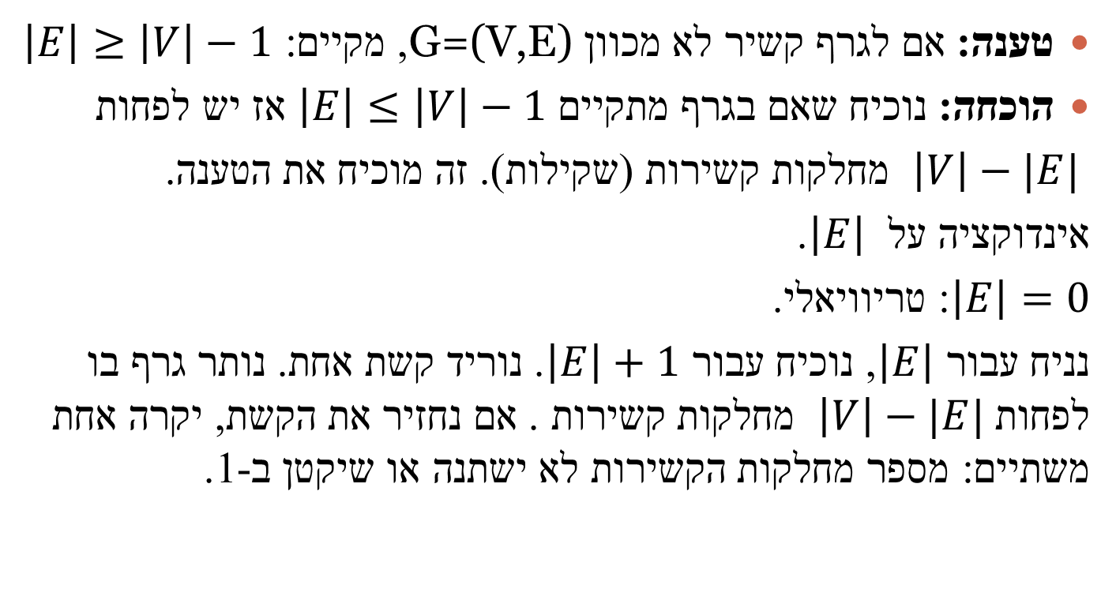
תכונות הגרפים
טענה: אם לגרף קשיר לא מכוון G=(V,E), מקיים: $\left|E\right|≥\left|V\right|−1$
הוכחה: נוכיח שאם בגרף מתקיים $\left|E\right|≤\left|V\right|−1$ אז יש לפחות
$\left|V\right|−|E|$ מחלקות קשירות (שקילות). זה מוכיח את הטענה.
אינדוקציה על $\left|E\right|$ .
$\left|E\right|=0$: טריוויאלי.
נניח עבור $\left|E\right|$, נוכיח עבור $\left|E\right|+1$. נוריד קשת אחת. נותר גרף בו לפחות $\left|V\right|−|E|$ מחלקות קשירות . אם נחזיר את הקשת, יקרה אחת משתיים: מספר מחלקות הקשירות לא ישתנה או שיקטן ב-1.

Slide 9
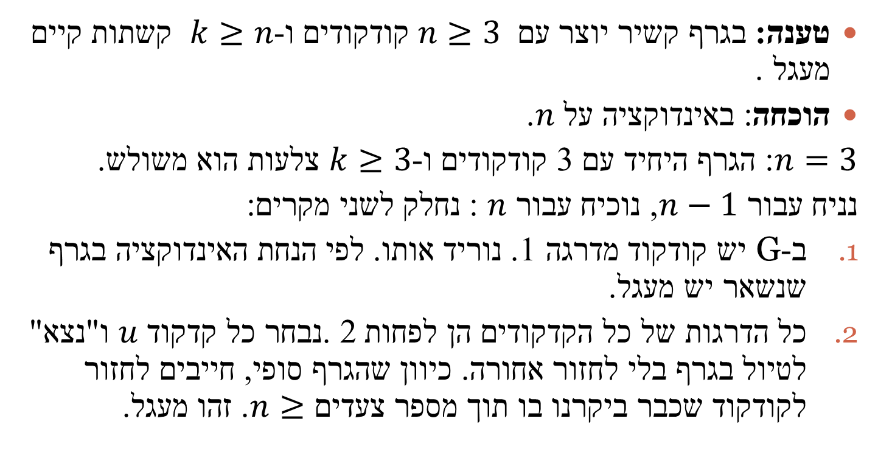
תכונות הגרפים
טענה: בגרף קשיר יוצר עם $n≥3$קודקודים ו- $k≥n$ קשתות קיים מעגל .
הוכחה: באינדוקציה על $n$.
$n=3$: הגרף היחיד עם 3 קודקודים ו- $k≥3$צלעות הוא משולש.
נניח עבור $n−1$, נוכיח עבור $n$ : נחלק לשני מקרים:
ב-G יש קודקוד מדרגה 1. נוריד אותו. לפי הנחת האינדוקציה בגרף שנשאר יש מעגל.
כל הדרגות של כל הקדקודים הן לפחות 2 .נבחר כל קדקוד $u$ו"נצא" לטיול בגרף בלי לחזור אחורה. כיוון שהגרף סופי, חייבים לחזור לקודקוד שכבר ביקרנו בו תוך מספר צעדים $n≥$. זהו מעגל.

Slide 10
שימוש בגרפים
האפליקציות של גרפים רבות ומגוונות – מיישומים טריוויאלים כגון מערכת כבישים או תכנית טיסות ועד לשימושים מורכבים כגון מיפוי גנים (כאשר כל צומת היא רצף גנטי והצלעות מייצגות את רמת הדמיון בין הרצפים). תורת הגרפים הינה מפותחת מאד ולכן קיים מאמץ לייצג בעיות רבות בצורה של גרף, דבר המאפשר שימוש במגוון הכלים הרחב שכבר קיים עבורם.

Slide 11
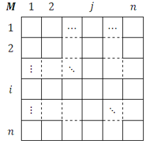
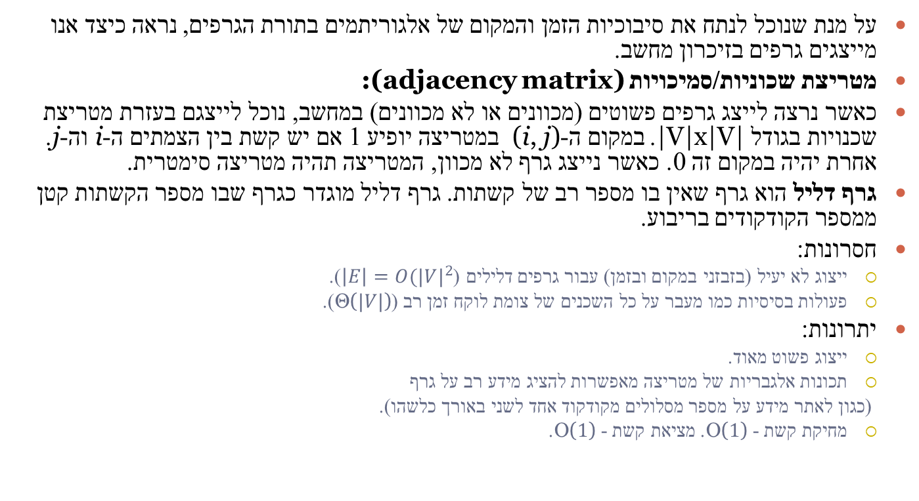
ייצוג גרפים במחשב
על מנת שנוכל לנתח את סיבוכיות הזמן והמקום של אלגוריתמים בתורת הגרפים, נראה כיצד אנו מייצגים גרפים בזיכרון מחשב.
מטריצת שכוניות/סמיכויות :(adjacency matrix)
כאשר נרצה לייצג גרפים פשוטים (מכוונים או לא מכוונים) במחשב, נוכל לייצגם בעזרת מטריצת שכנויות בגודל |V|x|V|. במקום ה- (i, j) במטריצה יופיע 1 אם יש קשת בין הצמתים ה- iוה-j. אחרת יהיה במקום זה 0. כאשר נייצג גרף לא מכוון, המטריצה תהיה מטריצה סימטרית.
גרף דליל הוא גרף שאין בו מספר רב של קשתות. גרף דליל מוגדר כגרף שבו מספר הקשתות קטן ממספר הקודקודים בריבוע.
חסרונות:
ייצוג לא יעיל (בזבזני במקום ובזמן) עבור גרפים דלילים ($\left|E\right|=O({|V|}^{2}$).
פעולות בסיסיות כמו מעבר על כל השכנים של צומת לוקח זמן רב (Θ($|V|$)).
יתרונות:
ייצוג פשוט מאוד.
תכונות אלגבריות של מטריצה מאפשרות להציג מידע רב על גרף
(כגון לאתר מידע על מספר מסלולים מקודקוד אחד לשני באורך כלשהו).
מחיקת קשת - Ο($1$). מציאת קשת - Ο($1$).

Slide 12
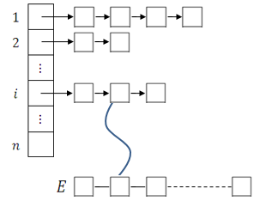
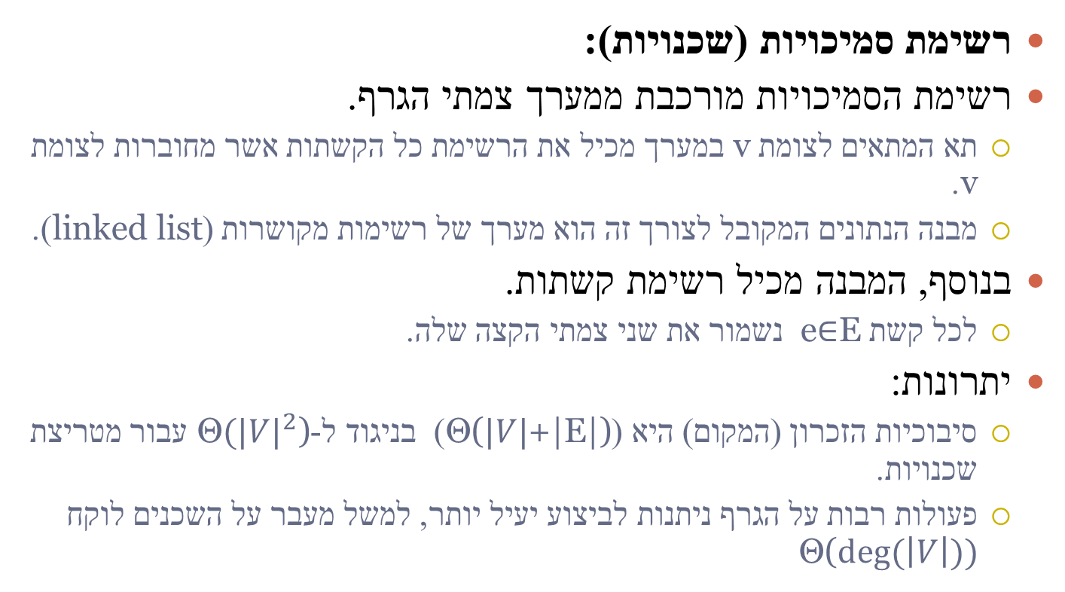
ייצוג גרפים במחשב
רשימת סמיכויות (שכנויות):
רשימת הסמיכויות מורכבת ממערך צמתי הגרף.
תא המתאים לצומת v במערך מכיל את הרשימת כל הקשתות אשר מחוברות לצומת v.
מבנה הנתונים המקובל לצורך זה הוא מערך של רשימות מקושרות (linked list).
בנוסף, המבנה מכיל רשימת קשתות.
לכל קשת e∈E נשמור את שני צמתי הקצה שלה.
יתרונות:
סיבוכיות הזכרון (המקום) היא (Θ($|V|$+|E|)) בניגוד ל-$\text{Θ}({|V|}^{2}$) עבור מטריצת שכנויות.
פעולות רבות על הגרף ניתנות לביצוע יעיל יותר, למשל מעבר על השכנים לוקח Θ($deg(\left|V\right|))$

Slide 13
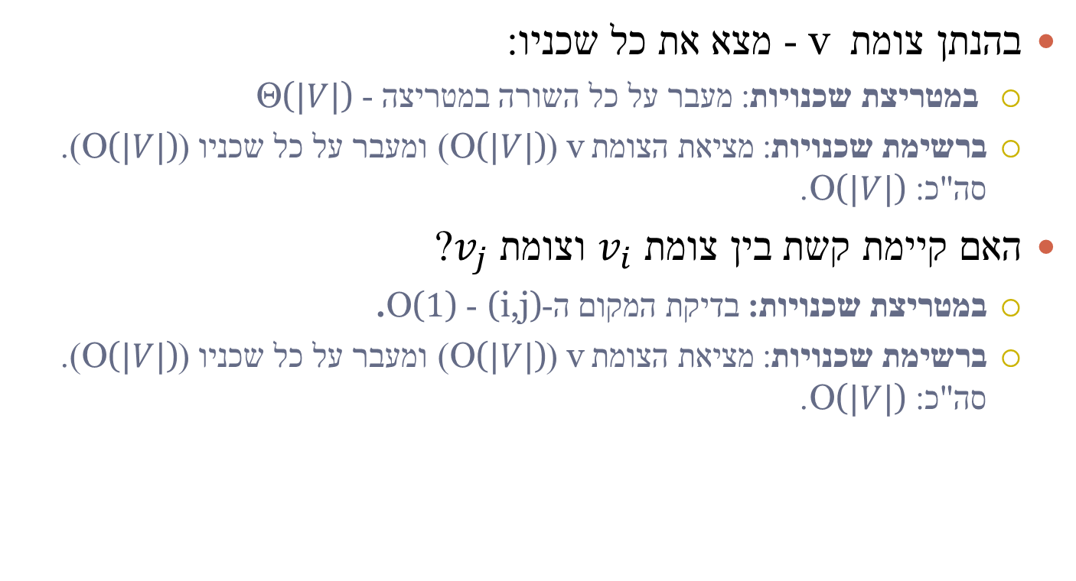
ניתוח סיבוכיות זמן (עבור שימושים נפוצים)
בהנתן צומת v - מצא את כל שכניו:
במטריצת שכנויות: מעבר על כל השורה במטריצה - Θ($|V|$)
ברשימת שכנויות: מציאת הצומת v (Ο($|V|$)) ומעבר על כל שכניו (Ο($|V|$)). סה"כ: Ο($|V|$).
האם קיימת קשת בין צומת $v_{i}$ וצומת $v_{j}$?
במטריצת שכנויות: בדיקת המקום ה-(i,j) - Ο($1$).
ברשימת שכנויות: מציאת הצומת v (Ο($|V|$)) ומעבר על כל שכניו (Ο($|V|$)). סה"כ: Ο($|V|$).

Slide 14
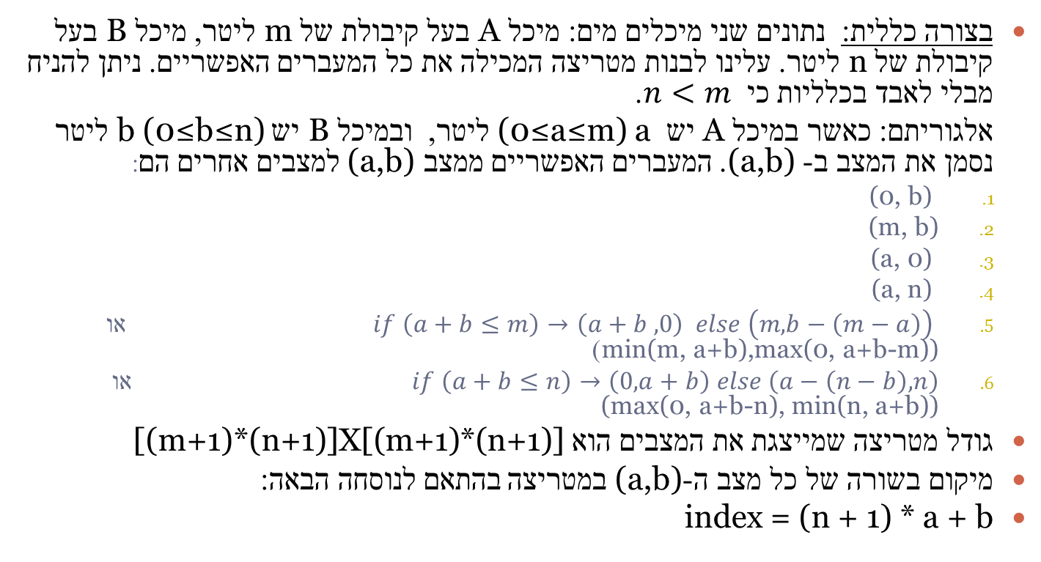
בעיית הבקבוקים (בעיית השוואת נוזלים)
בצורה כללית: נתונים שני מיכלים מים: מיכל A בעל קיבולת של m ליטר, מיכל B בעל קיבולת של n ליטר. עלינו לבנות מטריצה המכילה את כל המעברים האפשריים. ניתן להניח מבלי לאבד בכלליות כי $n<m$.
אלגוריתם: כאשר במיכל A יש (0≤a≤m) a ליטר, ובמיכל B ישb (0≤b≤n) ליטר נסמן את המצב ב- (a,b). המעברים האפשריים ממצב (a,b) למצבים אחרים הם:
(0, b)
(m, b)
(a, 0)
(a, n)
$if \left(a+b≤m\right)→\left(a+b ,0\right) else \left(m,b−\left(m−a\right)\right)$ או min(m, a+b),max(0, a+b-m)))
$if \left(a+b≤n\right)→\left(0,a+b\right) else \left(a−\left(n−b\right),n\right)$ או (max(0, a+b-n), min(n, a+b))
גודל מטריצה שמייצגת את המצבים הוא [(m+1)*(n+1)]X[(m+1)*(n+1)]
מיקום בשורה של כל מצב ה- (a,b)במטריצה בהתאם לנוסחה הבאה:
index = (n + 1) * a + b
n+m
m
n
x A B

